Slide 1
Merancang Materi Fasilitasi
Aprianti

Slide 2
Pengantar
Fasilitasi harus dirangcang dengan baik. untuk itu penting untuk meyiapkan materi fasilitasi yg akan membantu peserta dalam memahami apa yang akan disampaikan oleh Fasilitator. Hal - hal ayang perlu disiapkan :
1. Identifikasi Kebutuhan dan Tingkat Kebutuhan
2. Identifikasi Faktor Pendukung dan Sumberdaya lainnya
3. Merumuskan tujuan pelatihan
4. Memilih dan meneapkan isi dan muatan sesuai tujuan
5. membangun hubungan logis dan mengarah ke tujuan

Slide 3
Lanjut . . .
6. Merumuskan materi dan muatan dalam urutan yang logis
7. Merencanakan dan memperkirakan kebutuhan waktu
8. Pikirkan dan susun langkah - langkah yang tepat
9. memilih, menetapkan dan menggunakan beragam metode
10. Mempunyai awal dan akhir
11. Jangan ada “kekosongan”dalam proses inteaksi

Slide 4
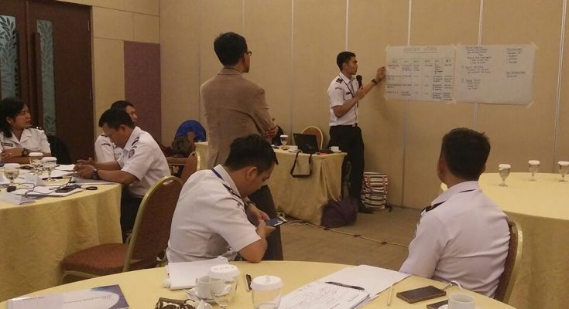
1. Identifikasi Kebutuhan dan Tingkat Kebutuhan
- Menjajagi dan mengetahui kebutuhan pelatihan serta sejauh mana kebutuhan tersebut diperlukan.
- Langkah ini bersifat mutlak dan esensial
- langkah yang paling kritis dan menentukan tujuan selanjutnya

Slide 5
2. Identifikasi Faktor Pendukung dan Sumberdaya lainnya
a. mengetahui latar belakang peserta pelatihan (siapa pesertanya, berapa julahnya, peran, tugas dalam lembaga, dsb)
b. mengetahui waktu pelatihan/lokakarya dilakukan
c. dimana diselenggarakan (sifat lingkungan, jenis peralatan yg tersedia)
d. jika pelatihan / lokakarya adalah bagian dari sebuah program yg lebih besar, apa aktifitas - aktifitas pelatihan yg sudah dilakukan sebe;umnya danpa yg dilakukam setelah pelatihan ini dilakukan
e. besar kecilnya dana yg tersedia untuk penyelenggaraan
f. mengetahui apakah ada batasan2 ttn / bagian yg harus dihindari
g. mencari dan menemukan perbedaan filosofi dasar diantara fasilitator dgn pengelola pelatihan untuk melihat pakah bisa melakukan kerjasama (jika tidak bisa mencari fasilitator yg lain)

Slide 6
3. Merumuskan tujuan pelatihan
Mengetahui secara tepat apa yg ingin dicapai / tujuan yg ingin dicapai.
hendaknya merumuskan tujuan dalam pbentuk sesuatu yang bisa secara konkrit diamatui (pengetahuan/tingkah laku, dll)

Slide 7
4. Memilih dan menetapkan isi dan muatan sesuai tujuan
bahan yang diperlukan dalam pelatihan seharusnya relevan dng tujuan pelatihan dan bermanfaat bagi peserta pelatihan
memilih bahan sambil mengingat tujuan serta melakyukan modifikasi ttn shg bermanfaat bgi peserta pelatihan. dngan mempertimbangkan:
a. latar belakang peserta pelatihan
b. waktu yg tersedia dan lingkunfan fasilitator harus bekerja
c. kemampuan fasilitator sendiri

Slide 8
5. membangun hubungan logis dan mengarah ke tujuan
memastikan bahwa segala sesuatu yg tertuang dalam agenda pelatihan mempunyai hubungan2 yg logis dng tujuan ttn .
dalam menentukan agenda, pastikan bahwa antara saru hal dengan hal lain mempunyai hubungan yg logis dan jelas

Slide 9
6. Merumuskan materi dan muatan dalam urutan yang logis
Rumuskan dan susunlah materi dan muatan (atau bahan pembelajaran) tersebut diatas dalam srangkaian dan urutan yg logis.

Slide 10
7. Merencanakan dan memperkirakan kebutuhan waktu
ada saat anda mempunyai ide ttg isi pertemuan atau pembahasan, usahakan untuk menetapkan berapa lama waktu yang dibutuhkan untuk setiap bagian.
mempersiapkan kemungkinan untuk menyediakan waktu terlalu sedikit atau terlalu banyak
aturan disini ialah membuat agenda secara fleksibel

Slide 11
8. Pikirkan dan susun langkah - langkah yang tepat
rencanakan suatu variasi dalam agenda pemberian materi/pelatihan
orang dapat memberikan perhatian untuk waktu yang panjang jika terjadi penrgantian langkah2 sesekali
diskusi2 yg lama dan panjang bisa membuat orang menjadi bosan

Slide 12
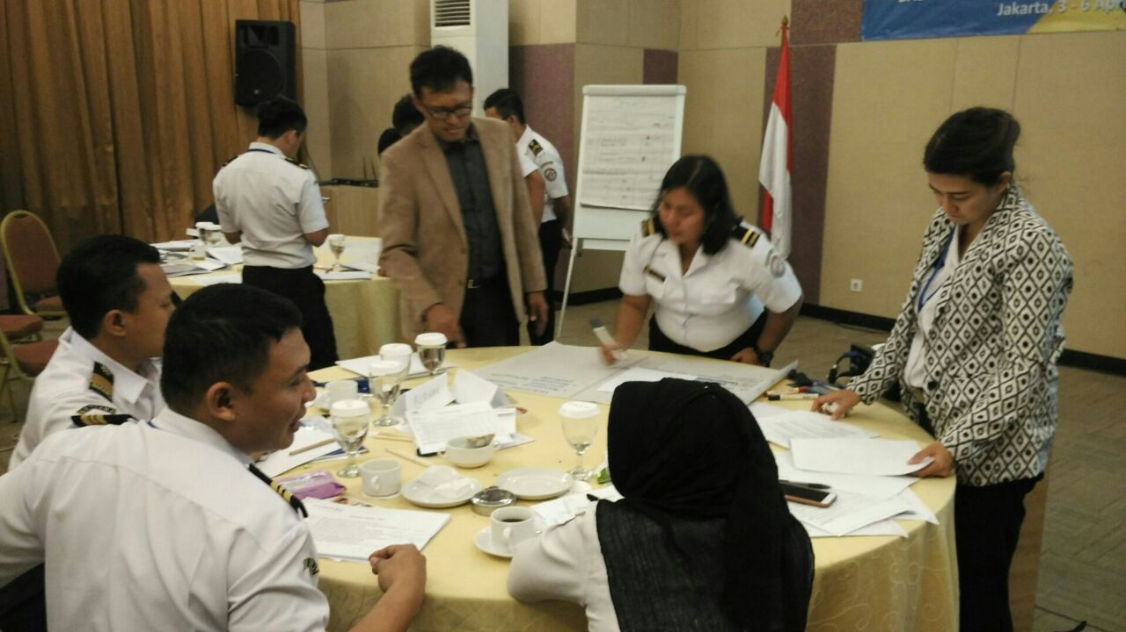
9. memilih, menetapkan dan menggunakan beragam metode
- Para peserta akan menghargai beragam metoda yang digunakan untuk meyajikan informasi dan memberikan pendapat.
- biasana peserta akan lebih mengingat informasi yg mereka pelajari dng cara yg aktif (permainan peran, diskusii) drpada informasi pasif( membaca, mendengarkan)
- jangan menggunkan metode2 yang berbeda hanya karena untuk keanekaragaman saja
- metode2 tsbt paling mmbantu bila mereka dng benar / tepat dihubungkan dng pokok bahasan

Slide 13
10. Mempunyai awal dan akhir
- setiap pembahasan hendaknya mempunyai permulaan / pendahuluan dimana dilakukan perkenalan, rencana2 untuk didiskusikan, harapan2 didefinisikan, suatu penyelesaian terdiri dari suatu sintesa / ringkasan dari pembahasan itu dan suatu evaluasi untuk menentukan seberapa baik harapan2 sudah terpenuhi

Slide 14
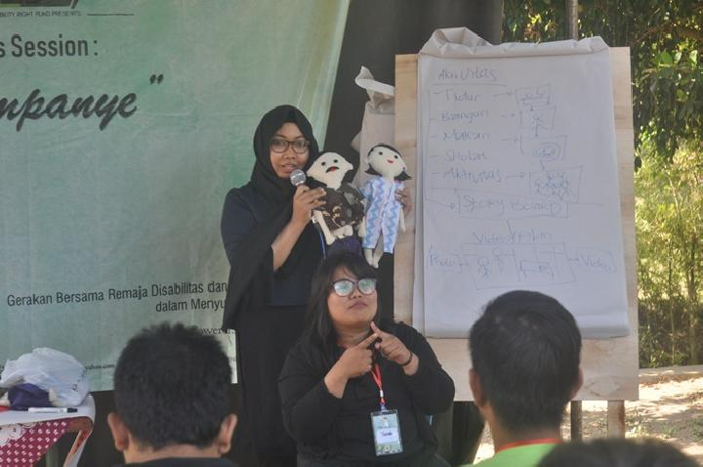
11. Jangan ada “kekosongan”dalam proses inteaksi
Disamping mempersiapkan hal - hal yg berkaitan dnegan “materu dan proses” pelatihan, fasilitator hendaknya mempersiapkan hal - hal yg mendukung “terjaidnya proses belajar” dengan baik anatara lain :
a. Perlengkapan pertemuan
b. perlengkapan materi
c. alat peraga

